Slide 1


ҚАЗАҚСТАН РЕСПУБЛИКАСЫНЫҢ БІЛІМ ЖӘНЕ ҒЫЛЫМ МИНИСТРЛІГІ
ӘЛ-ФАРАБИ АТЫНДАҒЫ ҚАЗАҚ ҰЛТТЫҚ УНИВЕРСИТЕТІ
БИОЛОГИЯ ЖӘНЕ БИОТЕХНОЛОГИЯ ФАКУЛЬТЕТІ
БОТАНИКА ЖӘНЕ АГРОЭКОЛОГИЯ КАФЕДРАСЫ
2 Дәріс
Тақырыбы: Табиғи қорлар, оларды тиімді пайдалану және қорғау
Дәріскер: б.ғ.к., профессор
Аметов Абибулла

Slide 2
Сабақтың жоспары:
Атмосфера
Гидросфера
Литосфера
Жердің табиғи қорларының сипаттамасы
Табиғи қорлардың классификациясы және онымен адамзатты қамтамасыз ету проблемасы
Табиғатты тиімді пайдалану

Slide 3
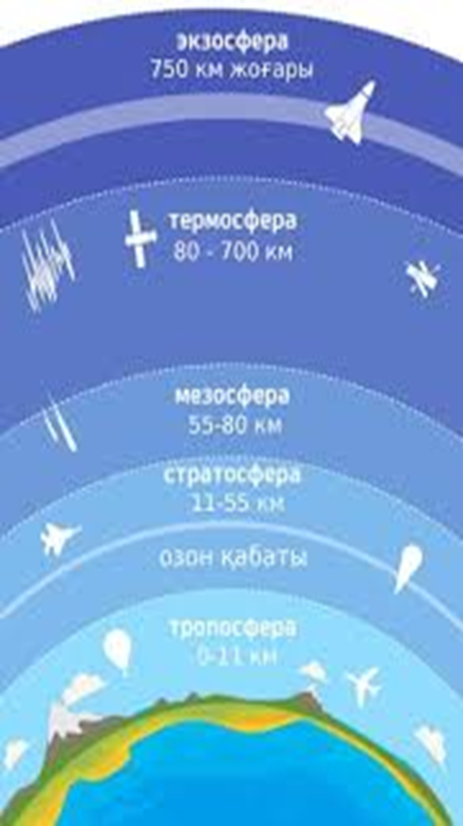
АТМОСФЕРА ҚАБАТЫ
Жерді айнала қоршап тұрған газды қабат - атмосфера деп аталды. Ол гректің “atmos” ауа және “sphaira” - шар деген сөзінен шыққан.
Атмосферада адам, жануарлар және өсімдіктер дем алатын ауа ғана емес, сонымен бірге оған жер шарын қоршаған газды қабаты да жатады. Оның қалыңдығы 100 км дейін жетеді. Ауа - әртүрлі газдардың қоспасы. Оның құрамы, негізінен, азот пен оттегінен тұрады. Бұл газдар су мен жер қыртысында да бар.
Жердің бетінен алыстаған сайын тропосфера қабатына температурасы әр шақырымда 6°С-ға төмендеп отырады. Одан әрі 18-20 километрлік биіктікте температураның төмендеуі тоқтап 60-70°С көлемінде болып тұрады. Атмосфераның бұл бөлігін тропопауза деп атайды. Келесі стратосфера қабаты жердің бетінен 20-50 км биіктікте. Ауаның қалған бөлігі осы қабатта. Мұнда жердің бетінен әр километрге биіктеген сайын температура 1-2°С-ға жоғарылайды; 50-55 км биіктіктегі стратопаузада температура 0°С жетеді. Одан әрі мезасфера қабаты 55-80 км биiктiкте орналасқан. Бұл қабатта да жерден әр километрге алыстаған сайын температура 2-3⁰С ге гөмендейді. Ал 80 километр биіктік мезопаузада температура 75-90°С жетедһ Қазіргі деректерге қараганда, атмосфера жер бетінен 1500-2000 км биіктікке дейін жайылған, әйтсе де жер серіктерінің және ракеталардың көмегімен жүргізілген бақылауларра карағанда, атмосфеғаның кейбір белгілері жерден 10-20 мың км биіктікке дейін болатындыры анықталып отыр.

Slide 4
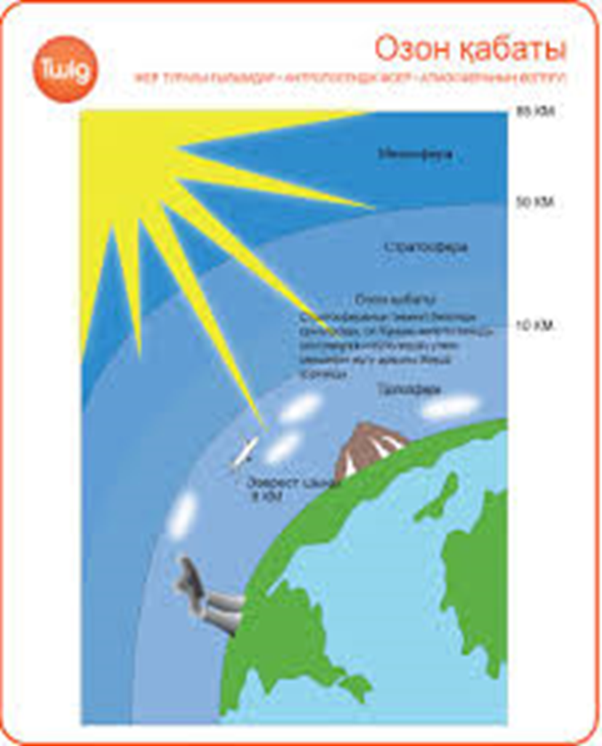
Ең негізгі маңызды қорғаныш қабаты - озон. Ол атмосфераның жоғарғы қабатында (20-50 км) күн радиациясы әсерінен түзілетін бір түрі. Озон жерден 25 километр қашықтықта ең көп мөлшерде пайда болады. Ол атмосфераны тек 2-4 миллиметр қалыңдықпен қоршайды. Осы аз мөлшердегі қабық жер бетіндегі барлық тіршілікті космостық сәулелердің зиянды әсерлерінен толық сактап отырады, ол ультракүлгін сәулелерді өзіне сіңіріп калып, жер бетіне тек шамалы мөлшерін ғана жібереді. Сондықтан оның жануарлар мен адамдарға пайдасы өте зор.
Атмосфера жердегі ауа райын белгілі бір калыпта реттеп отырады. Атмосфера болмаса, тәулік ішінде жер бетінің температурасы шамамен 200 градусқа құбылып турған болар еді (күндіз 100° шамасында ыстық болса, түнде - 100 градусқа дейін суықтық болар еді).

Slide 5
Көпке дейін адамдар ауаның салмағы барын білмей келді. Тек XVI ғасырда ғана оның салмағы барлығы дәлелденді. Егерде бір текшеметр құрғақ ауаны теңіз деңгейіне сәйкес, 0° температурада өлшейтін болсақ, оның салмағы 1293 грамға тең болар еді. Сонда жер бетінің әрбір шаршы сантиметріне ауа шамамен 1 кг күшпен әсер етеді (дәлірек айтқанда 1033 г.) Осы айтылған әсердің мөшерін түсіну үшін мынадай бір құбылысты еске түсірсек жеткілікті, адамның алақанына ауа шамамен І50 кг күшпен әсер етеді, ал адамның барлық денесіне әсері 15 тоннадан асады екен. Ауада болып жатқан түрлі құбылыстар жердің күннен алған сәуле энергиясының әсерінен жүріп жатады. Күн сәулесінің әсерінен ең алдымен жердің беті және мұхиттар жылынады, соның нәтижесінде ауаның төменгі қабаты жылиды да жоғарылаған сайын оның температурасы төмендей береді (орта есеппен әрбір 100 метрге 0,6 градус төмендейді).
Күн сәулесі қуатының әсерінен мүхит пен теңіздерден, өзен мен көлдерден тағы басқа су қоймаларынан су буға айналып отырады. Міне, осы ылғалдылықты жер шарына таратуда атмосфералық ауаның атқаратын ролі зор. Күн сәулесі қуатының арқасында бу күйінде ауара көтерілген суды атмосфера жер шарының белгілі бір аудандарына жеткізіп, жаңбыр немесе қар күйінде жерге түсуін қамтамасыз ететін транспорт қызметін атқарады.

Slide 6
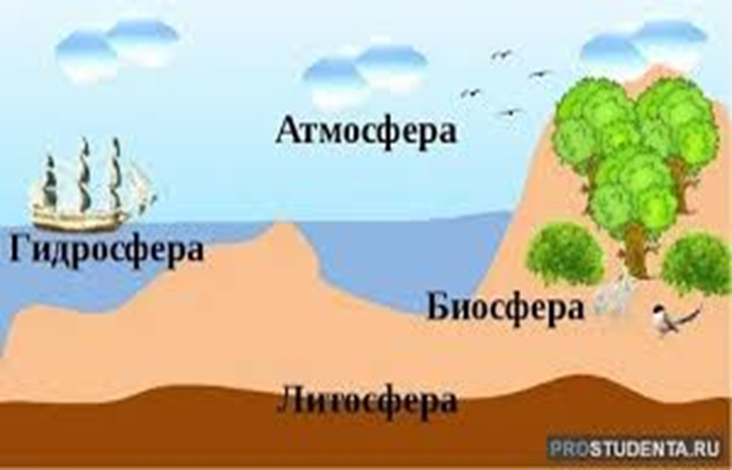
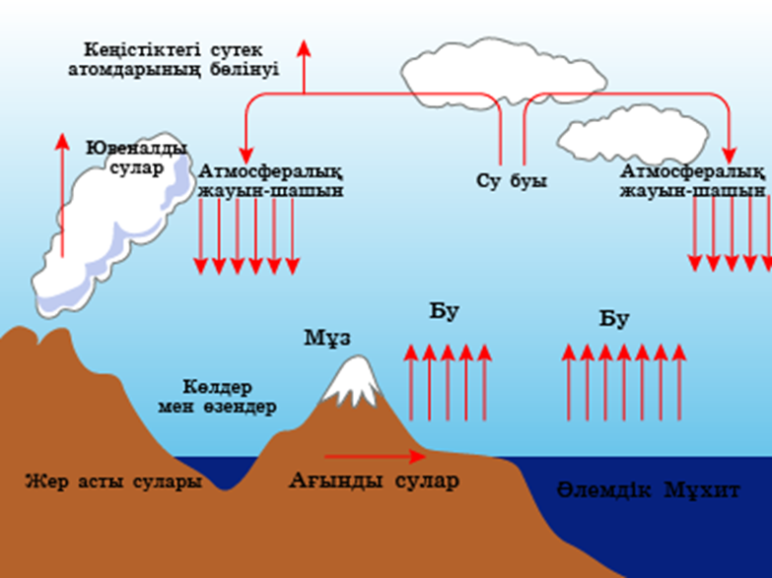
2. ГИДРОСФЕРА
Гидросфера және дүниежүзілік су ресурстары. Су айналымы.
Гидросфера және оның құрамдас бөліктері. Гидросфера - Жер шарының су кабығы, ол ғаламшардағы химияның косылыска түспеген табиғи судың барлығьн (сүйык, қатты жөне бу түрівдегі) қамтиды. Гидросфераны жөне оның қүрамдас бөліктерін зерттейтін ғылымды гидрология деп атайды. Гидрология зерттеу объектісіне қарай екі салаға: Дүниежүзілік мұхит пен оның бөліктерін зерттейтін мухиттану мен құрлыстағы суларды зерттейтін құрлық гидрологиясына жіктеледі.
Гидросфераның жалпы көлемі, шамамен, 1,4 млрд км³. Бұл орасан мол су массасынын тек 2,5%-ы гана түщы су, калған 97,5%-ын Дүниежүзілік мұхит пен құрлыктағы ащы сулар құрайды. Түщы сулардың басым бөлігі мұздықтарда шоғырланған. Гидросфераның күрамдас бөліктері мен олардағы су келемі 1-кестеде көрсетілген.

Slide 7
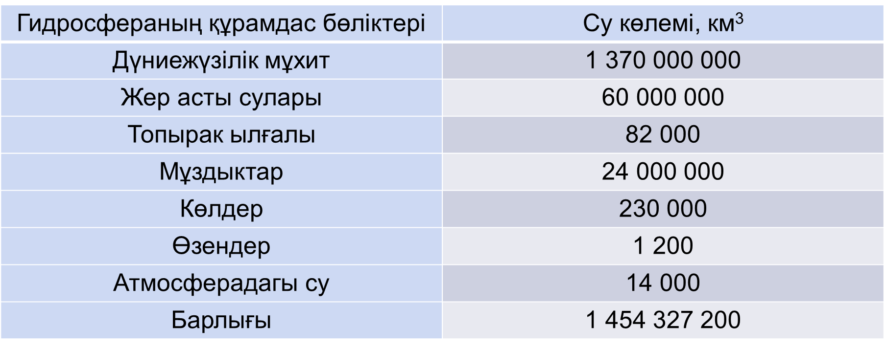
Гидросфераның құрамдас бөліктері және олардағы су көлемі

Slide 8
Гидросферадағы судың жалпы салмағы 1,5х10¹⁸ т, бұл Жер шары салмағының 1/4180 бөлігі болып табылады. Жер шары Күн жүйесіндегі ең «сулы» ғаламшар болып табылады, оның бетінің 71%-ын Дүниежүзілік мұхит алып жатыр. Ғаламшардың әрбір тұрғынына шаққанда 250 млн т судан келеді. Су - Жер шарындағы ең көп таралған айрықша зат, химиялық құрамы жөнінен сутек оксиді (Н₂О) болып табылады. Оның өзіне тән қасиеттері бар, бұл қасиеттерінің географиялық қабықта жүретін процестер үшін маңызы зор.
Біріншіден, су калыпты жағдайдың өзінде 3 бірдей күйде бола алады. Судың 1 күйден 2-ші күйге ауысуы үшін белгілі бір мөлшерде жылу жүмсалады (булану, қар мен мүздың еруі) немесе бөлінуі (конденсаңия, судың қатуы). Мысалы, 1 г суды буландыру үшін жүмсалатын жылу 1 г мүзды ерітуге кажет жылудан 7 еседей артық болады.
Екіншіден, басқа заттармен салыстырғанда су каткан кезде көлемін ұлғайтады. Таза су қалыпты қысым жағдайында +100°С-та кайнап, О°С-та қатады. Су +4°С шамасында ең жоғары тығыздыққа ие; бұдан төмен температурада, керісінше тығыздығы біртіндеп кеміп, көлемі ұлғаяды. Қатқан мезетте судың көлемі күрт артып, бастапқы сұйык күйіндегі көлемінен 10%-ға жуык ұлғаяды. Табиғатта судың мұндай өзгерістерге түсуінің өзіндік маңызы бар. Су айдындарының бетін жапқан мұз судың төменгі қабаттарының одан әрі салқындауына жол бермейді. Өйткені су қатқан сайын тығыз бола берсе, су айдындары түбінен бастап қатар еді. Мұндай орасан мол мұз жаз кезінде еріп үлгермес еді, мұның өзі қоршаған ортаға, судағы тіршілікке кері әсерін тигізген болар еді.
Үшіншіден, су еріткіш болғандықтан табиғатта таза күйінде болмайды, яғни оның күрамьнда еріген күйде азды-көпті бөгде заттар кездеседі. Суда тұздардың шоғырлану мөлшері, яғни тұздылыгы әркелкі болады. Судың тұздылығын 1 л / гр есебімен (г/л), пайыз (%) және промилле (%о) есебімен өлшейді. Тұздылығы әртүрлі сулардың қату және ең жоғары тығыздык, байқалатын температуралары да айырмашылық жасайды.
Төртіншіден, су баяу жылынып, баяу суынады. Бұл судың жылу сыйымдылығының өте жоғары болуымен түсіндіріледі. Судың жылу сыйымдылығы құмға карағанда 5 есе, темірмен салыстырғанда 10 есе жоғары. Ал судың ауамен салыстырғандағы жылу сыйымдылығы 3 000 есе жоғары. Яғни 1 см³ суды 1°-қа салқындату барысында 3 000 см³ ауаны 1°-ка жылытуға жетерлік жылу белінеді. Дүниежүзілік мұхиттың ғаламшарымыздағы алып жылу жинақтағыш ретіндегі рөлі судың осы маңызды қасиетімен түсіндіріледі. Тіпті кішігірім су айдынының маңында айрықша жүмсақ климаттың орнайтындығы да осыған байланысты.

Slide 9
Су тұздылығының оның басқа қасиеттеріне әсері (Н.П.Неклюкова бойынша)
Тұздылық, °/оо | 0 | 5 | 10 | 15 | 20 | 24,7 | 30 | 35 | 40
Қату температурасы,°С | 0 | -0,3 | -0,5 | -0,8 | -1,1 | -1,33 | -1,6 | -1,9 | -2,2
Ең жоғары тығыздық байқалатын температура, °С | 4 | 2,9 | 1,9 | 0,8 | 0,3 | -1,33 | -2,5 | -3,5 | -4,5
Судың тұздылығы артқан сайын, қату температурасы төмендей береді. Сол себепті тұздылығы жоғары болатын терең көлдердің небір қатты аяздарда да қата қоюы қиын. Ал мұхит жағдайында беткі тұзды су қату барысында біртіндеп тығыздығы артып, төменге батады. Осының нәтижесінде мұхиттың неғүрлым төмен қабаттарына оттек жеткізіліп, ондағы тіршілікті камтамасыз етеді.

Slide 10
Судың қасиеттері қысым мен температураға байланысты күшті өзгереді. Егер қысымы 1 атм. таза су 0° шамасында қатса, 600 атм. жағдайында -5°С температурада қатады. Бұл заңдылык негізінде тығыздығы 20 670 атм.-ға жеткен су +76°С температурада қатуы тиіс. Сонымен, біз елестете алмайтын күйдегі мұз, яғни ыстық мұз жоғарыда аталған қысым байкалатын Жер қойнауында кездесуі мүмкін. Температура өте төмен (-170°С), ал кысым аз болған жағдайда өте тығыз мүз калыптасады, оның тығыздығы 2,32 г/см²-ге жетуі мүмкін (бұл тығыздықты басқа қатты заттардың тығыздығымен салыстырып көріңдер). Кристалдык құрылымы жоқ мұндай мұздар Күн жүйесіндегі суық ғаламшарда кездеседі.
Судың аталған ғажайып қасиеттері Жер шарында тіршіліктің пайда болып, дамуына және сақталауына жағдай жасады. Қасиеттеріне байланысты: географиялық қабықта жүріп жаткан процестердің барлығына бірдей қатысып, маңызды рөл атқарады.

Slide 11
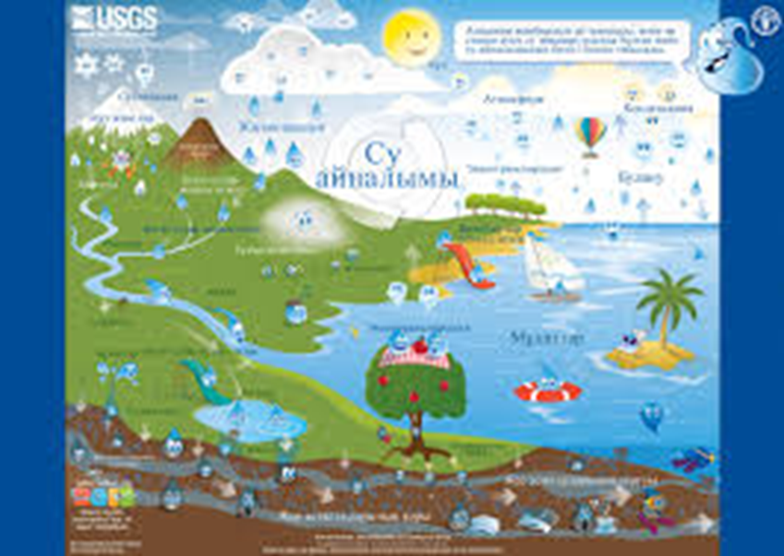
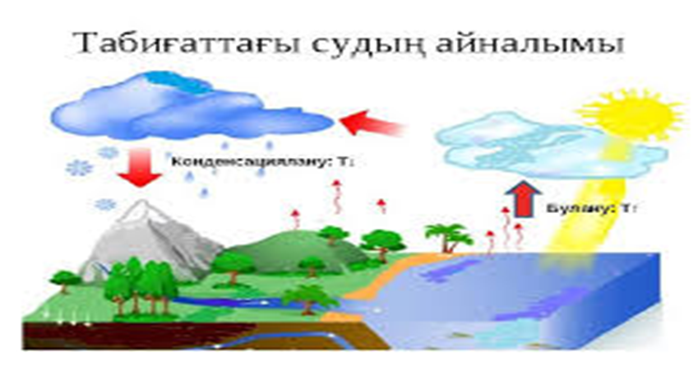
Табиғаттағы су айналымы, оның маңызы. Судың Күн энергиясы мен ауырлык күіпі әсерінен гидросфера, атмосфера, литосфера жөне тіршілік д үниесін камтитьш үздіксізайналымьш Дуниежузілік ылгал айналымы. немесе су айналымы деп атайды.
Күн жылуы өсерінен теңіздер мен мұхиттардың, күрлыктың бетінен (өзен-көлдермен қатар, топырак пен өсімдіктер де буландырады) буланған су атмосфераға белініп шығады. Су айналымында ауа ағындарының маңызы зор, өйткені ауа массалары мұхит үстінен буланған ылғалды шалғай жатқан күрлыққа әкеліп жеткізеді. Жаңбыр күйінде жер бетіне кайта түскен судың басым бөлігі су айдындарын толықтырып, біразы топыракка сіңеді. Топырақ ылғалын сіндрген өсімдіктер оның артықбөлігін қайтадан бу күйінде атмосфераға бөліп шығарады. Қүрлық өзендері өз суын теңіздер мен мұхиттарға жеткізіп, буланған судың орнын толтыруға өз үлесін қосады. Ал теңіздер мен мұхиттардан кайта буланған су атмосферага түсіп, айналым түйықталады.

Slide 12
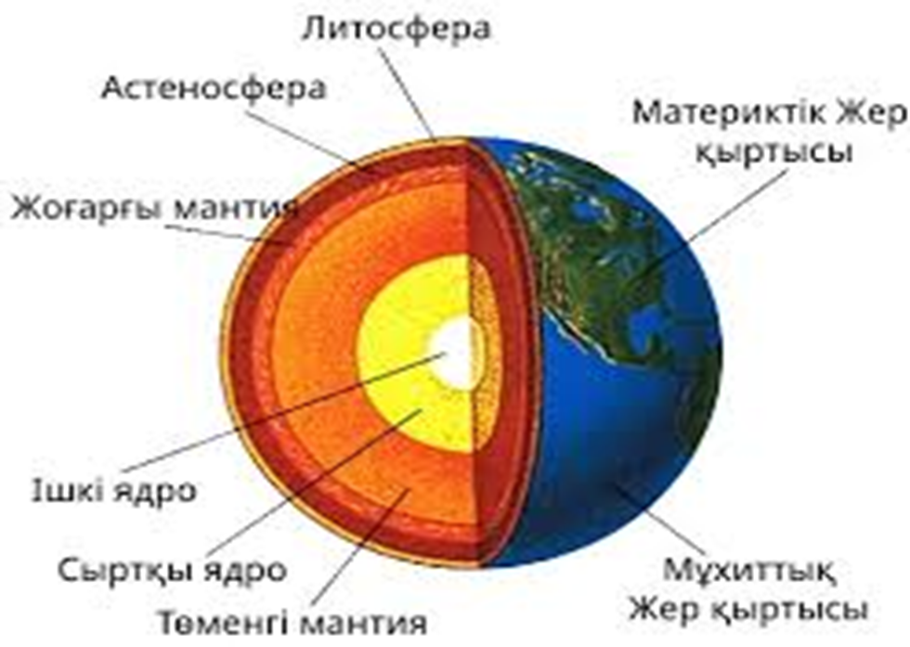
Литосфера
Жердің ішкі құрылысы. Жердің ішкі құрылысы туралы мәліметтер әлі жете зерттелмеген аса күрделі ғылыми мәселе болып табылады. Өйткені зерттеу барысында жер қыртысының бар болғаны 15 км-ге дейінгі тереңдікте ғана бұрғыланып (Қола түбегіндегі ұңғыма), оны құрайтын жыныстардың нақты үлгілері алынған. Жердің бұдан тереңде жатқан бөліктері, оны құрайтын жыныстардың құрамы мен қасиеттері жайлы түсінік, негізінен, жер сілкіну кезінде пайда болатын толқындардың қозғалу жылдамдығын, арнайы геофизикалық және сейсмикалық барлау нәтижелерін саралау мен талдау негізінде қалыптасады.

Slide 13
Жердін ең беткі жұқа қатты қабығы - жер қыртысы. Оның орташа қалыңдығы мұхиттар астында 5 - 10 км, материктерде 35 - 40 км, ал биік таулы аудандарда 70 км-ге дейін жетеді.
Кейбір ғылыми болжамдар бойынша, материктердегі жер қыртысының болғандығы 250 км-ге дейін жетуі мүмкін. Жердің келесі қабаты—мантия (грекше тапtіоп — жамылғы) 2900 км-ге дейінгі тереңдікте орналасқан. Ол жер қыртысынан жұқа Мохоровичич қабаты арқылы бөлініп жатыр, оны 1909 жылы Югославиялық сейсмолог А.Мохоровичич анықтаған. Бұл қабатта тығыздық 2,9-дан 3,5 т/м³-ге дейін жоғарылап, ал сейсмикалық толқындардың өту жылдамдығы 6,7-ден 8,2 км/с-қа дейін күрт артады. Мантия Жер көлемінің 83%-ын, жалпы салмағының 67%-ын кұрайды.
Мантия тығыздығы - 4,5 т/м³, температурасы 220°С болатын жогарғы манпшяга және тығыздығы - 5,7 т/м³, температурасы 3600°С-қа жететін төменгі мантияға жіктеледі. 900 км-ге дейін созылып жатқан жоғарғы мантияның 250-300 км терендігінде қаттылығы мен беріктігі төмендеу, тұтқыр қабат орналасқан, оны астеносфера деп атайды. Астеносфераны құрайтын жыныстар онша тығыз емес, тұтқыр әрі майысқақ болып келеді сол себепті жер қыртысында болатын қозғалыстарды және магматизм мен метаморфизм құбылыстарын күшейтеді. Астеносферадан жоғары орналасқан жоғарғы мантия мен жер қыртысы литосфераны құрайды. Литосфера қабығы жекелеген литосфералық тақталар жиынтығынан құралатыны сендерге мәлім. Олар неміс геофизигі А.Вегенердің литосфералық тақталар теориясына сәйкес, үнемі қозғалыста болады; бұл қозғалыс астеносфераның тұтқыр бетіңде сырғу нәтижесінде жүзеге асады. Мантияның 900-ден 2900 км-ге дейінгі аралығын төменгі мантия алып жатыр. Температураның өте жоғары болғанына қарамастан, жоғары қысымның әсерінен мантия заттары (магма) иленген тұтқыр күйде болады.

Slide 14
Мантиядан төмендегі, 2900-ден 6370 км аралығында орналасқан Жердің ішкі өзегін ядро деп атайды. Құрылымы жағынан ядро бірін-бірі көмкере орналасқан екі бөліктен тұрады. Сұйық металдардың (темір, никель және т.б.) қоспасынан тұратын, 2900-ден 5000 км-ге дейінгі аралықты алып жатқан сыртқы ядро бір-шама қозғалмалы болып келеді. Оның тығыздығы орташа есеппен 10 - 15 т/м³, температурасы 4000°С шамасында болады. Ал ішкі ядрода температура күрт жоғарылап, 6000°С-ка жетеді, тығыздығы 15 — 20 т/м³-ге артады. Күшті жер сілкінулер нәтижесінде Жердің ішкі өзегі арқылы өтетін сейсмикалық толқындардың таралу сипатын зерттеген америкалық геофизиктер Р.Кохе мен Л.Штихруде ішкі ядроның біртұтас қатты темір шар екендігі туралы болжам жасады. Электрөткізгіштігі жоғары болатын темір, температураның күрт айырмашылығы әсерінен сыртқы ядроны да жылдам айналымға түсіреді. Соның нәтижесінде құйынды магнит өрісі пайда болады. Бұл магниттік өріс Жер шары шеңберінен шығып, ғарыш кеңістігіне де таралады, тіпті Күннен келетін зарядталған бөлшектерді кері тебеді.
Құрамы мең қасиеттері түрліше болатын Жер қабаттарының жіктелуі — бастапқы «салқын» заттың ұзақ геологиялық уақыт аралығында біртіндеп күшті қызуы мен балқуы нәтижесінде жүрді. Яғни неғұрлым ауыр элементтер (темір, никель және т.б.) төмен шөгіп, ядроны құрады, ал салыстырмалы түрде жеңіл элементтер (кремний, алюминий) қалқып шығып, жер қыртысын түзді. Балқу нәтижесінде бөлініп шыққан газдар мен су булары атмосфера мен гидросфераның негізін құрады.

Slide 15
Тау жыныстары және минералдар. Жер қыртысын кұрайтын әр түрлі агрегаттың күндегі минералдар жиынтығының тұрақты құрамын тау жыныстары деп атайды. Табиғатта минералдардың 3000-нан астам түрі белгілі. Әсіресе кең тарағандары - силикаттар, тотықтар мен сулы тотықтар, сульфидтер, фосфаттар және карбонаттар (олардың қалай түзілетінін химия пәні бойынша естеріңе түсіріңдер). Шығу тегі мен қалыптасу жағдайларына байланысты магмалық, шөгінді және метаморфтық тау жыныстарына ажыратылады. Магмалық тау жыныстары магманың мантиядан жарықтар арқылы жоғары көтеріліп, қатуынан пайда болады. Оның жер қыртысының белгілі бір тереңдігінде қалың қойған бөлігі интрузивтік жыныстарды, ал лава түрінде жер бетіне шыққан, құрамындағы бу мен газдан ажыраған бөлігі эффузивті жыныстарды түзеді.
Интрузивті жыныстарға гранит, габбро жатады. Жер қыртысындағы жарықтар бойымен қатқан интрузивті жыныстар түзілу ерекшелшне байланысты түрліше пішінге ие болады. Пішіні күмбез тәрізді болып келетін интрузивті жыныстардың ауданы 200 км²-ден асатын ірі түзінділерін батолиттер, ал неғұрлым шағындарын лакколиттер деп атайды. Беткі жыныстардың біртіңдеп үгілуі мен шайылуы нәтижесіяде жаланаштанған интрузивті түзінділер таңға-жайып мүсіндерге айналады. Осындай айрықша табиғат ескерткішінің бірі - Қырым түбегіндегі Аю-Даг батолиті.

Slide 16
Эффузивті жыныстарды кейде жанартаулық жыныстар деп те атайды. Олардың қатарына: базальт, жанартаулық туфтар мен шынылар, пемза жатады. Магмалық тау жыныстары жер қыртысының 60%-ға жуығын құрайды. Металл кен орындарының көпшілігі магмалық жыныстармен байланысты қалыптасқан. Ресей жеріндегі темірдің аса ірі кен орны - Курск Магнит Аномалиясы магмалық жолмен пайда болған. Сол сиякты, алтын мен алмас желілері де магмалық жыныстардың өнуімен байланысты таралады.
Тау жыныстарының екінші бір үлкен тобын шөгінді жыныстар құрайды. Олар жер қыртысы массасының 10%-ға жуығын құрап, жер бетінің 75%-ын жауып жатыр. Қалыптасқан орнына қарай оларды: континенттік және теңіздік деп беледі. Шөгінді жыныстар физикалық (механикалык), химиялық және биологиялық үгілу нәтижесінде пайда болады. Шөгінді жыныстардың ең көп таралғандары - сазды (50%), құмды және карбонатты жыныстар (45%). Жер шарындағы пайдалы қазбалардың 3/4 бөлігінің қалыптасуы шөгінді жыныстармен байланысты. Мұнай, табиғи газ, минералды тұздардың кен орындары шөгінді жыныстар таралған аудандарға ғана тән. Сол сияқты, темір, марганец, алюминий кендері, шашыранды күйіндегі алтын, платина және алмаста үгілу нәтижесінде шөгінді жыныстар арасында жинақталады.
Жоғары температуралар мен қысым әсерінен магмалық және шегінді жыныстардың минералдық құрамы мен құрылымы елеулі өзгеріске түсіп, олардан метаморфтық жыныстар қалыптасады. Метаморфизм деп аталатьш бұл процесс нәтижесінде минералдардың кристалдық торы түгелдей қайта құрылады: гранит қайта кристалданып -гнейске, құмтас - кварцитке, әктас немесе доломит - мәрмәрға айналады. Сондай-ақ өздеріңе таныс тас көмір де ағаш сүрегінің метаморфтық процесс нәтижесінде өзгеруінен пайда болады. Бұл тау жыныстарының түзілуі көптеген бағалы және сирек кездесетін металл кеңдерінің, алтын, уран, графиттің, құрылыс материалдарының, әсіресе асыл тастардың кен орындарының пайда болуына негіз болады. Ресей жеріндегі Орал тауында метаморфтық жыныстармен байланысты түзілген минералдар кеңінен таралған.

Slide 17
Табиғат - адам баласының тіршілік тынысы әрі таусылмас қазынасы. Адам табиғаттың туындысы ретінде біте қайнасып, өміріне қажетті азық қорын осыдан алады. Биологиялық түр ретінде алғашқы адамдар табиғат ресурстарын тұрпайы күйінде пайдаланып келді. Бертін келе, саналы түрде үй шаруашылығымен айналысып, өсімдіктерді баптап өсіріп, жануарлардың кейбір түрлерін колға үйретті. Адам баласының саны артқан сайын табиғат байлықтарын пайдалану еселеп өсті. Енді бос жатқан жердің, судың иесі табылып одан әрі жер мен оның байлығы үшін талас-тартыс өрбіді. Осының бәрі табиғатқа бұрын-соңды болмаған шығын әкелді. Алғашында табиғат қорлары сарқылмайтын сияқты көрінгенімен, бірте-бірте оның қоры таусыла бастағанын адам баласы сезінді. Мысалы, дүние жүзіндегі орман қоры 40 млн км² деп есептесек, оның соңғы 150 жыл ішінде 35 %-ы кесілген екен. Соңғы ғасырда өмір сүрген адамзат қауымдастығы табиғатты қорғау қажет екенін түсіне бастады. Ол үшін табиғат қорларын есепке алып, оны тиімді пайдалану керектігін үғынды. Табиғат қорғау туралы маңызды құжаттар қабылданып, оның ғылыми негіздері қаланды.

Slide 18
Табиғат қорлары
Сарқылатын қорлар:
Қалпына келетін; 2. Қалпына келмейтін.
Мысалы, қазба байлықтар, мұнай, көмір қорлары қалпына келмейтін байлық көзіне жатады. Сарқылатын қорларды адам баласының өте ұқыпты түрде пайдалануы болашақ ұрпақтың қамын ойлағаны. Қалпына келетін қорлар да адамның ақыл-ойына тәуелді болады. Олар - топырақ, өсімдік пен жануарлар әлемі. Аталған қорларды барынша пайдалану, біржола жойып жіберуге апарады.
Сарқылмайтын қорлар адам баласына тәуелсіз. Соның бірі - су. Жер шарындағы судың үлесі барлық жердің 2/3 алып жатыр. Сондықтан оның қоры үздіксіз айналымға түсіп, қалпына келіп отырады. Ал экожүйелердің таралуы уақыт пен кеңістікке қатысты салыстырмалы түрде объектілер.
Өсімдіктер мен топырақты ұзақ уақыт сақтап қалуға мүмкіндік бар. Ол үшін табиғат қорларын қорғаудың барлық шараларын қолдану керек. Топырақ қарашіріндісінің түзілуі өте ұзақ - мыңдаған жылдарға созылады, ал оның бүлінуі әп-сәтте. Осыған орай адам баласы топырақтың құнарлылығын сақтау үшін агротехникалық шараларды дұрыс қолданып, қосымша органикалық минералды тыңайтқыштар беріп отырады. Топырақтың тозуы көптеген антропогендік факторларға байланысты. Соның негізгілері - топырақ эрозиясы, тозуы, шөлге айналуы және ластануы. Осының бәріне де адамның іс-әрекеті себепші.

Slide 19
Қорытынды
Табиғат қорғаудың негізгі бағыттарын білу әрбір азаматтың міндеті болып саналады. Олардың негізгілерін қарастырамыз:
1. Жекелеген өндіріс орындары мен өнеркәсіптерді, агроэкологиялық кешендерді игеруде казіргі заманғы ғылым мен техника жаңалықтарын пайдалану. Өндіріске аз қалдықты немесе қалдықсыз технологияны енгізу.
2. Экологиялық заңдардың орындалуын үнемі кадағалау.
3. Ірі құрылыстарды, өнеркәсіп кешендерін т.б. объектілерді салуда экологиялық сараптама жасау.
4. Табиғи биоценоздарды сақтап қалу үшін қорықтар, қорыққорлар, ұлттық саябақтар, табиғат ескерткіштері, т.б. ұйымдастыру.
5. Табиғат қорғау мәселелері бойынша халықаралық, мемлекеттік деңгейлерде ғылыми-практикалық конференциялар мен симпозиумдар ұйымдастыру.
6. Көпшілікке үздіксіз экологиялық білім мен тәрбие беру және экологиялық әдеп пен мәдениетті қалыптастыру.
7. Табиғат корғау мәселелерін шешу жолдары, оның барысы туралы үнемі үгіт-насихат және ақпарат жүйесін ұйымдастыру.
8. Жоғарыда аталған шараларды жүзеге асыру әрбір азаматтың міндеті мен борышы болып саналады. Сонда ғана біз туған өлкеміздің табиғатын өз қалпында сақтап қалуға немесе қайта түлетуге үлес қоса аламыз.

Slide 20
Әдебиеттер және ресурстар:
Изучение биологического разнообразия Казахстана на современном этапе / Материалы международной научной Конференции посв. Юбилейном датам выдающихся ученых – ботаников Казахстана. Алматы, 6-7 июня, 2013.
Олонова М.В., Чжанг Д., Бекет У. Вестник Томского гос. Университета Биология 2013 № 1 (21) С.59-73.
Глазунов В.А. Охрана растительного мира XIII съезд русского ботан.общества (16-22 сентября, 2013 г., С.12-13).
Л.А.Димеева, Г.М.Кудабаева, П.В.Веселова Охрана растительного мира XIII съезд рус.ботан.общ. (16-22 сентября, 2013 г., С.17-18).
Мухитдинов Н.М. Геоботаника. Алматы., 2011. 384 б.
Камелин Р.Б. Актуальные проблемы геоботаники III Всероссиская школа конференция Научный центр РАН Петрозаводск., 2007., С.8-22.
Розенберг Г.С. Актуальные проблемы геоботаники III Всероссиская школа- конференция Научный центр РАН Петрозаводск., 2007., С.72-118.

Slide 21
Назарларыңызға рахмет!

